Slide 1


Dr hab. inż. Elżbieta Szymańska, prof. SGGW
Instytut Ekonomii i Finansów
Katedra Logistyki
Międzynarodowa Konferencja Naukowa pt.
SEKTOR ROLNO-ŻYWNOŚCIOWY I OBSZARY WIEJSKIE
W OBLICZU WYZWAŃ
Wyzwania na rynku wieprzowiny
w Polsce
Instytut Ekonomiki Rolnictwa i Gospodarki Żywnościowej Państwowy Instytut Badawczy
Warszawa, 21 września 2023 roku

Slide 2
Pogłowie trzody chlewnej i loch w Polsce w latach 2010-2022

Slide 3
Produkcja żywca wieprzowego i ubój trzody chlewnej w Polsce a latach 2006-2022

Slide 4
Liczba gospodarstw z chowem trzody chlewnej

Slide 5
Struktura gospodarstw z trzodą chlewną według skali chowu

Slide 6
Struktura pogłowia trzody chlewnej według skali chowu w gospodarstwach

Slide 7
Struktura pogłowia trzody chlewnej w Polsce w 2023 roku

Slide 8
Grupy producentów trzody chlewnej w Polsce w 2023 roku
Województwa | Liczba grup | Liczba członków
dolnośląskie | 1 | 5
kujawsko-pomorskie | 52 | 699
lubelskie | 3 | 15
lubuskie | 2 | 15
łódzkie | 93 | 527
małopolskie | 2 | 44
mazowieckie | 37 | 318
opolskie | 19 | 140
podkarpackie | 2 | 82
podlaskie | 2 | 13
pomorskie | 22 | 200
śląskie | 1 | 6
świętokrzyskie | 4 | 69
warmińsko mazurskie | 3 | 48
wielkopolskie | 160 | 1092
zachodniopomorskie | 1 | 6
Razem | 404 | 3279

Slide 9
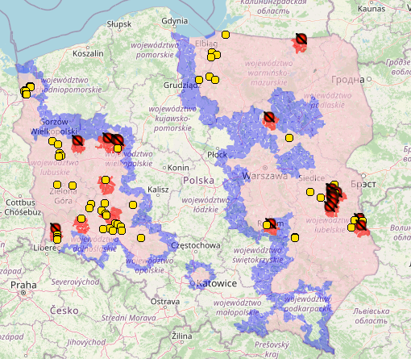
Afrykański pomór świń (African Swine Fever - ASF)

Slide 10
Ogniska ASF w Polsce w latach 2014-2023
Rok | Liczba ognisk | Liczba świń
2014 | 2 | 9
2015 | 1 | 7
2016 | 20 | 1333
2017 | 81 | 5311
2018 | 109 | 25395
2019 | 48 | 35360
2020 | 103 | 61464
2021 | 124 | 42248
2022 | 14 | 3049
2023 | 25 | 8110
Razem | 527 | 182286

Slide 11
Obroty handlu międzynarodowego wieprzowiną w latach 2006-2022

Slide 12
Import prosiąt i warchlaków do Polski w latach 2006-2020
Notes:
W analizowanej grupie gospodarstw przeciętna powierzchnia UR wynosiła 78,2 ha. Przy tym 36,6% gospodarstw zmniejszyło powierzchnię uprawianych użytków rolnych a 48,3% zwiększyło ją. Jedynie 18,3% właścicieli gospodarstw nie dokonało zmian w tym zakresie. W tym samym czasie średnie zasoby własnej siły roboczej wzrosły zaledwie z 2,17 do 2,29 osoby pełnozatrudnionej. Zmiany tego czynnika produkcji nie dotyczyły jedynie 5,0% gospodarstw. W 45,0% jednostek liczba osób pełnozatrudnionych zmniejszyła się a w pozostałych zwiększyła się.

Slide 13
Bariery rozwoju produkcji żywca wieprzowego w Polsce
długotrwałe procedury administracyjne związane z uzyskaniem pozwoleń na inwestycje w budynki inwentarskie dla trzody chlewnej;
zagrożenie chorobami zakaźnymi i wynikająca z tego konieczność szczególnej ochrony polegającej na bioasekuracji;
rosnące wymagania w zakresie dobrostanu zwierząt prowadzące do wzrostu kosztów produkcji;
bariery środowiskowe związane są z warunkiem zagospodarowania 70% odchodów z chowu trzody chlewnej;
bariery organizacyjne wynikające z bardzo ni­skiego poziomu koncentracji chowu trzody chlewnej;
bardzo niski stopień integracji, zarówno poziomej, jak i pio­nowej w łańcuchach dostaw wieprzowiny;
coraz wyższe koszty chowu trzody chlewnej i brak opłacalności produkcji żywca wieprzowego

Slide 14
Najważniejsze kierunki działań na rynku żywca wieprzowego w Polsce
uwolnienie kraju od Afrykańskiego Pomoru Świń
ograniczenie barier administracyjnych w zakresie powstawania gospodarstw o dużej skali produkcji;
rozwój profesjonalnie prowadzonych gospodarstwa o dużej skali produkcji;
pogłębiona specjalizacja go­spodarstw, polegająca na oddzielnym prowadzeniu produkcji prosiąt (do około 25 kg) i tuczu do masy ubojowej;
pozioma integracja producentów żywca wieprzowego poprzez tworzenie grup i organizacji producentów;
integracja pionowa podmiotów w łańcuchach dostaw wieprzowiny;
podejście systemowe do organizacji rynku żywca wieprzowego;
opracowanie i przyjęcie strategii rozwoju sektora trzody chlewnej;
promocja polskiej wieprzowiny i poszukiwanie nowych rynków zbytu;

Slide 15
Dziękuję za uwagę
Dr hab. inż. Elżbieta Szymańska, prof. SGGW
Instytut Ekonomii i Finansów
Katedra Logistyki
tel. (+48) 22 59 342 27
e-mail: elzbieta_szymanska@sggw.edu.pl
ul. Nowoursynwska 166
02-787 Warszawa

